Slide 1
Retorica e comunicazione nella letteratura latina docente: Marco Fernandelli
mfernandelli@units.it

Slide 2
Lezione 2

Slide 3
Aristotele, Retorica, I 1
«la sua funzione non è il persuadere, ma il vedere i mezzi di persuasione che vi sono intorno a ciascun argomento».
«solo le argomentazioni [písteis] rientrano nella tecnica [retorica], mentre […] gli entimemi costituiscono il nucleo dell’argomentazione»
Struttura di un sillogismo [= ragionamento concatenato]:
(1 PM) Tutti gli uomini sono mortali; (2 Pm) Socrate è un uomo; (C [certa]) Socrate è mortale
Struttura di un entimema [o sillogismo retorico]:
(PM) Se neppure gli dèi sanno tutte le cose, (C [probabile]) ancor più difficilmente le sapranno gli uomini.
Questionario: quali le differenze tra i due tipi di sillogismo?

Slide 4
Arst. Rhet. I 3
Generi | Contesto/ uditorio | Funzioni | Valori | Tempo | Metodo
deliberativo | assemblea | persuadere/ dissuadere | utile/ nocivo | futuro | entimemi
epidittico | spettatori | dimostrare l’eccellenza/ biasimare | bello/ brutto | presente | esempi
giudiziario | processo/ giudice | difendere/ accusare | giusto/ ingiusto | passato | amplificazione

Slide 5
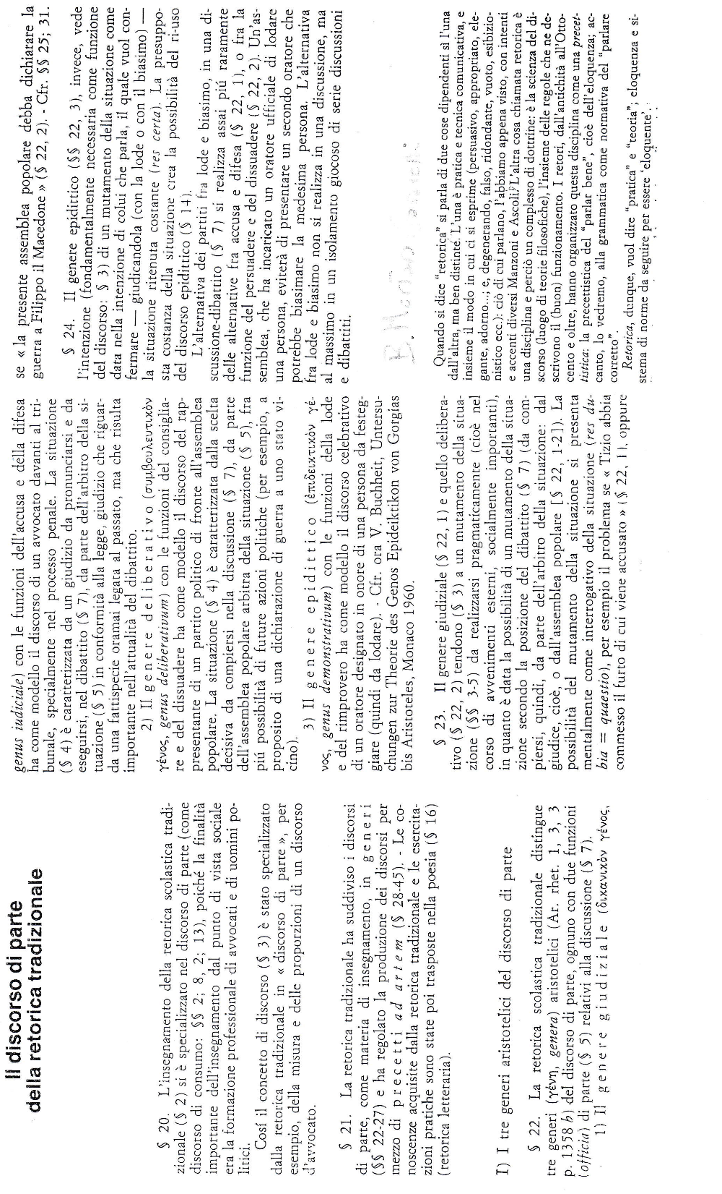
Lausberg, Elementi, pp. 19-21

Slide 8
Aristotele, Retorica, IV sec. a.C.
Teofrasto, Sullo stile, Retorica, IV sec. (opere perdute)
Ermagora di Temno, Arti retoriche, metà II sec. a.C. (opera perduta)
Anonimo, Retorica a Erennio, 87-84 a.C.
Cicerone, L’invenzione, ca. 84 a.C.
[Cicerone, Sull’oratore, 55-54 a.C.]
Quintiliano, La formazione dell’oratore, 93-96 d.C.

Slide 9
Hermag., ed. Matthes 1962
- theseis (quaestiones infinitae, communes, generales)* / hypotheseis (quaestiones [de]finitae, causae)**
- dottrina delle staseis (o degli status): i discorsi devono conformarsi al tipo di questioni, che vanno determinate sulla base del senso comune (domande del genere razionale) e della legislazione in materia (domande del genere legale)
*
se sia opportuno estrarre a sorte i magistrati
perché le belle arti sono di pubblica utilità
se è giusto che una madre uxoricida sia uccisa dal figlio
[Cicerone:
-speculative: se il mondo è retto dalla Provvidenza
-pratiche: se sia un dovere partecipare al governo della cosa pubblica]
**
an uxor ducenda / an Catoni ducenda (Quint. inst. III 5,8)

Slide 10
Nel dibattito, finalizzato a mutare la situazione, 3 tipi di discorso:
- posizione della questione
- discorsi di parte
- discorso dell’arbitro
Produzione del discorso di parte:
Precetti tecnici
Teoria della materia (o thema):
la materia è il compito dato perché sia
elaborato dall’avvocato, che deve capire tutte
le materiae
Genere razionale (senso comune)
4 tipi (per determinare lo status quaestionis):
1. status translationis
(an quaestio iure intendatur)
2. status coniecturae
(an fecerit)
3. status finitionis
(an hoc fecerit)
4. status qualitatis
(an iure fecerit)
Teoria della elaborazione:
1. inventio
2. dispositio
3. elocutio
+4. memoria
5. pronuntiatio

Slide 11
Herenn. I 3
Le qualità dunque che non devono mancare in un oratore sono le capacità di invenzione (inventio), di disposizione (dispositio), di eloquio (elocutio), di memoria (memoria) e di dizione (pronuntiatio).
(1) L’invenzione è la capacità di trovare argomenti veri o verosimili che rendano la causa convincente.
(2) La disposizione è l’ordinamento e la distribuzione degli argomenti; essa il luogo che ciascuno di essi deve occupare.
(3) L’eloquio è l’uso delle parole e delle frasi opportune in modo da adattarsi all’invenzione.
(4) La memoria è la tenace presenza nel pensiero degli argomenti, delle parole e della loro disposizione.
(5) La dizione è la capacità di regolare in modo gradito la voce, l’aspetto, il gesto.
Tutte queste qualità potremo acquisire in tre modi: colla teoria, coll’imitazione e con l’esercizio (trad. G. Calboli).

Slide 12
Quint. inst., libri xii (93-95 d.c.)
Scuola primaria | 7-11/12 anni | litterator, primus magister, magister ludi
Scuola secondaria | 11/12-16/17 anni | grammaticus
Studi superiori | 16/17-19/20 anni | rhetor
I-II formazione dell’allievo* [dà per acquisita la partizione dell’ars in tre generi]
III dottrina degli status**
IV-VI inventio
VII dispositio
VIII-IX elocutio
X imitazione dei modelli
XI memoria, pronuntiatio
XII vir bonus dicendi peritus
*II 14,5 ea est bene dicendi scientia
16,11 orator in primis vir bonus
** definizione di status
non il conflitto: fecisti/non feci, né hoc fecisti/non hoc feci
ma ciò che nasce dal conflitto, cioè la quaestio:
an fecerit? (coniectura) e quid fecerit? (definitio)

